Slide 1
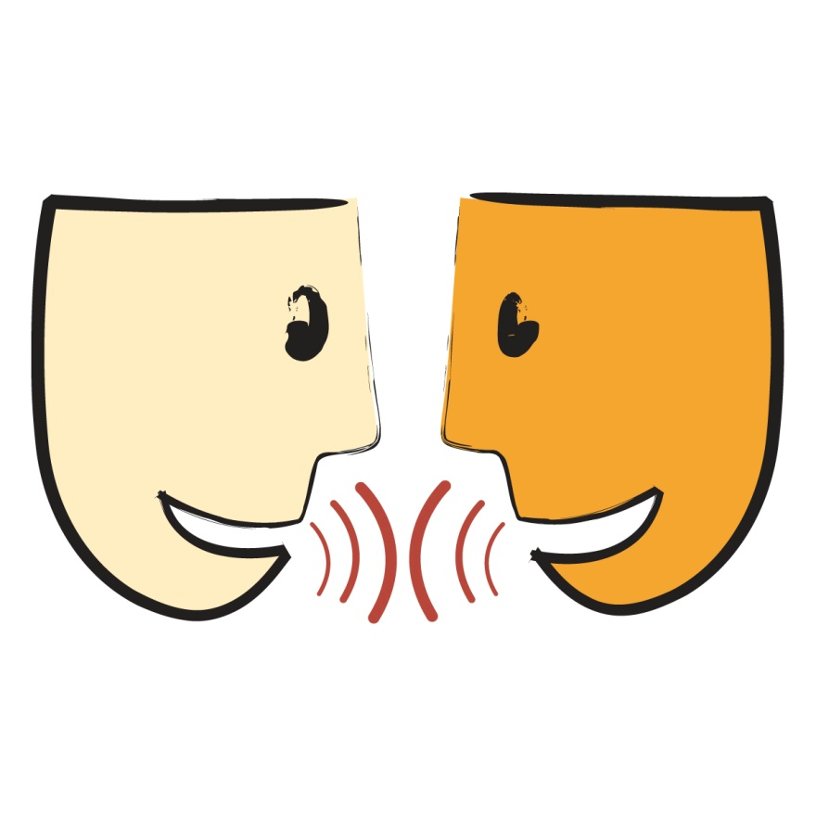
İLETİŞİM

Slide 2
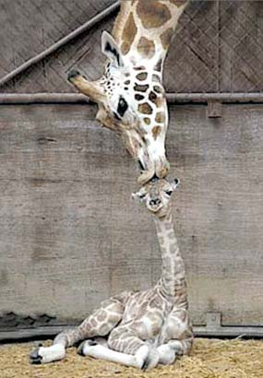
İLETİŞİM
Duygu ve düşüncelerin paylaşımı

Slide 3
BİZLER
Tavır ve davranışlarımızla,
Duygularımızla,
Düşüncelerimizle,
Kişiliğimizle
sözlü ya da sözsüz şekilde İLETİŞİM kurarız.

Slide 4
İLETİŞİMİN AMACI Amaçların olumlu olması, yapıcı bir iletişim, olumsuz olması ise yıkıcı bir iletişimin ortaya çıkmasına sebep olur
Sorun Çözmek
Anlatmak,
Anlamak
Işbirliği
Disiplin Altına Almak
Etkilemek
Bilgi Vermek
İkna Etmek
Farklı Görüşleri Açmak
Tartışmak •
Değerlendirmek •
Öğrenmek •
Yön Vermek •
Karşı Koymak •
Denetlemek •

Slide 5
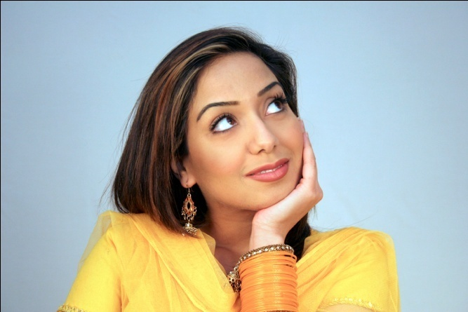
Sözlü ve Sözsüz İletişim
Bir kişi ile konuşurken
sadece onun kullandığı
kelimeleri algılayıp
yorumlamakla kalmaz,
konuşurken yaptığı jest ve
mimiklerden , yüzünün
ifadesinden (beden dili)
sesinin tonundan,
kelimelerindeki vurgudan
duraklamalarından dahi
etkilenirsiniz.

Slide 7
İLETİŞİMİN BİLEŞENLERİ

Slide 8
ETKİLİ İLETİŞİM
STRATEJİLERİ

Slide 9

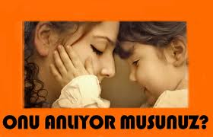
1-EMPATİ
Empati, birlikte hissetmektir.
“Karşınızdakini içinde
bulunduğu ortam ve duruma
göre değerlendirmek ve
anlamaktır”.

Slide 10

2-ETKİN DİNLEME
Doğuştan iyi dinleyici olanların sayısı azdır. İyi bir dinleyici olabilmek için, bilinçli bir çaba ve yeni beceriler öğrenmek gerekir.

Slide 11
3-BEDEN DİLİ
Kendimiz hakkında
sözcüklerin asla veremeyeceği mesajlar veririz

Slide 12
4. Konuşmaya Açık Davet
Duygu ve düşüncelerini
ifade etmekte zorlandığı O konuda konuşmak ister misin?
Bu olay karşısında neler hissettin?
Bana örnek verir misin?
Bu konuda neler düşünüyorsun
durumlarda bireyi
konuşmaya davet etmek
için özendirici sorular
sormaktır.

Slide 13
SEN DİLİ YERİNE BEN DİLİ
Sen Dili
Ben Dili
Neden geç kaldın?
Geç kaldığında işlerin yetişmeyeceğini düşünüyorum.
Çok kabasın, her zaman sözümü kesiyorsun.
Konuşmaya başladığımda sözümü bitirmemi beklemediğinde çok rahatsız oluyorum.
İşleri sürekli aksatmandan bıktım usandım artık
Sana verilen sorumlulukları yerine getirmemenden hoşlanmıyorum.

Slide 14
Etkili olabilmesi için sırayla
: 1. Olumsuz duyguların yaşandığı kişiye davranış veya durum tanıtılır: “Ben konuşurken sözüm kesilince ......” 2. Tanımı yapılan davranışın kişi üzerindeki somut etkisi belirtilir: “Ben konuşurken sözüm kesilince tekrarlamak zorunda kalıyorum ......”
3. Duygular dile getirilir: “Ben konuşurken sözüm kesilince tekrarlamak zorunda kalıyorum. Bu da beni kızdırıyor.”

Slide 15
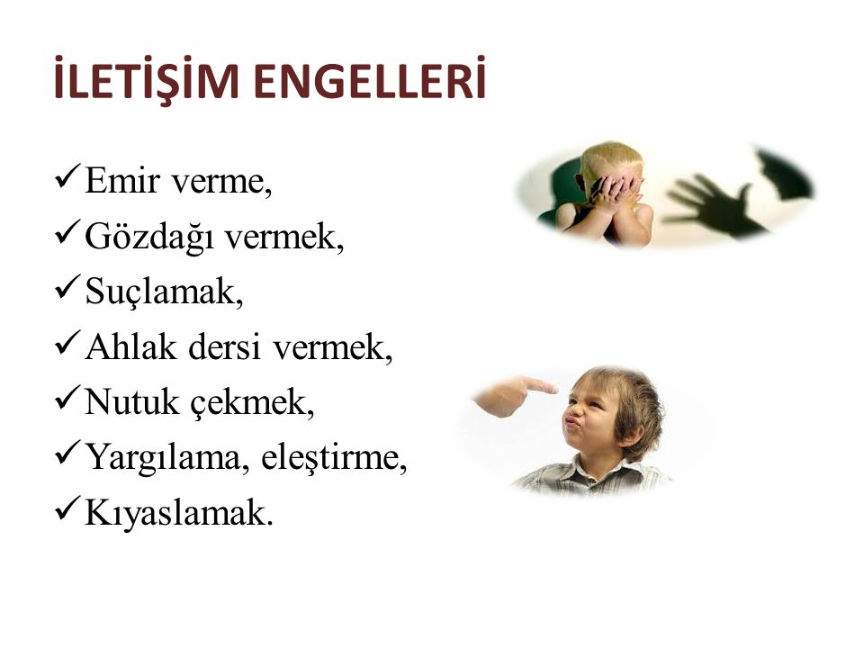
İLETİŞİM ENGELLERİ YÖNERGELERİ

Slide 16
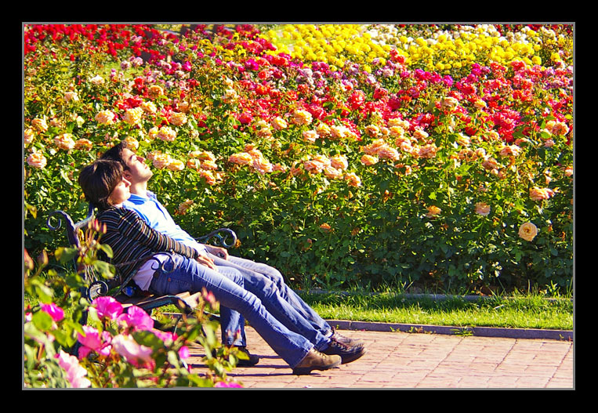
Etkili iletişim kurmanız dileğiyle, saygılarımızla

